Slide 1
障害者のインターネット利用実態調査（視覚障害者）
結果から
2015年5月26日
株式会社日経BPコンサルティング
コンサルティング本部 ブランドコミュニケーション部
瀬戸 香菜子

Slide 2
日経BPコンサルティングとは①
2
設立：2002年3月1日（日経BP社コンサルティング局が母体）
資本金：9000万円（日経BP社100％出資）
従業員数：約250人
事業内容：
  定量（アンケート）/定性（ヒアリング）調査
  ブランド関連（ブランド・ジャパン等）、Webコンサルティング
  書籍、雑誌、小冊子、ムックなどの出版物の企画、取材、編集、制作
  販売促進ツール等の企画、制作
実績（調査／コンサルティング関連）：
  日経BP社各誌の読者調査
    会社設立以来の調査実績（約40年間）
  受託調査
    年間1500本以上、調査モニター約20万人
  受託コンサルティング
    技術評価、企業審査、市場予測、市場調査など

Slide 3
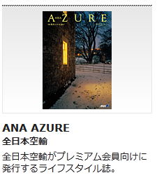
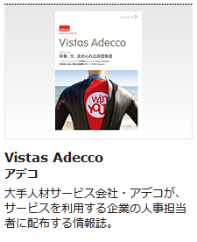

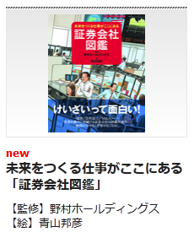
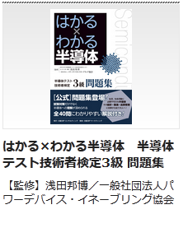

日経BPコンサルティングとは②
3
調査・研究実績の一例
広報誌の企画・制作の一例
「ブランド・ジャパン」 http://consult.nikkeibp.co.jp/report/bj/
企業、商品、サービス延べ1500ブランドを、5万人以上の消費者とビジネスパーソンが評価する日本最大の「ブランド力」評価調査。調査結果データを活用して、ブランドづくりをサポート。
「全国大学サイトユーザビリティ調査」
http://consult.nikkeibp.co.jp/report/uni/
カスタム書籍の一例
全国211(国公私立)大学のWebサイトを対象にした、 “サイトの使い勝手の向上”を目的としたユーザビリティ調査。弊社のコンサルタントが各大学のWebサイトを採点。Webサイト運営者がリニューアル改善時に役立つ情報を提供している。

Slide 4
調査概要①
4
・調査目的
「障害を理由とする差別の解消の推進に関する法律（※）」（以下、「障害者差別解消法」とする）が、2016年4月1日に（一部の附則を除き）施行されることを踏まえ、社会・企業・個人と障害者との間の相互理解が進むようフォローアップの基礎データを得ることを目的として、障害者のインターネット利用実態を調査する。
※障害を理由とする差別の解消の推進に関する法律
国連の「障害者の権利に関する条約」の締結に向けた国内法制度の整備の一環として、全ての国民が、障害の有無によって分け隔てられることなく、相互に人格 と個性を尊重し合いながら共生する社会の実現に向け、障害を理由とする差別の解消を推進することを目的として、2013年6月に制定された法律。（施行は 一部の附則を除き2016年4月1日）
・調査期間
2014年10月14日（火）～11月5日（水）
・調査方法
Web調査(日経BPコンサルティングのインターネット調査システム「AIDA」を利用)
調査設計・画面制作の際には、音声読み上げ対応ソフトに対応できるよう配慮した。また、複数名の視覚障害者による事前テストを実施し、回答にかかる平均所要時間などを把握。調査協力者の回答負荷を確認した上で、本調査を実施した。

Slide 5
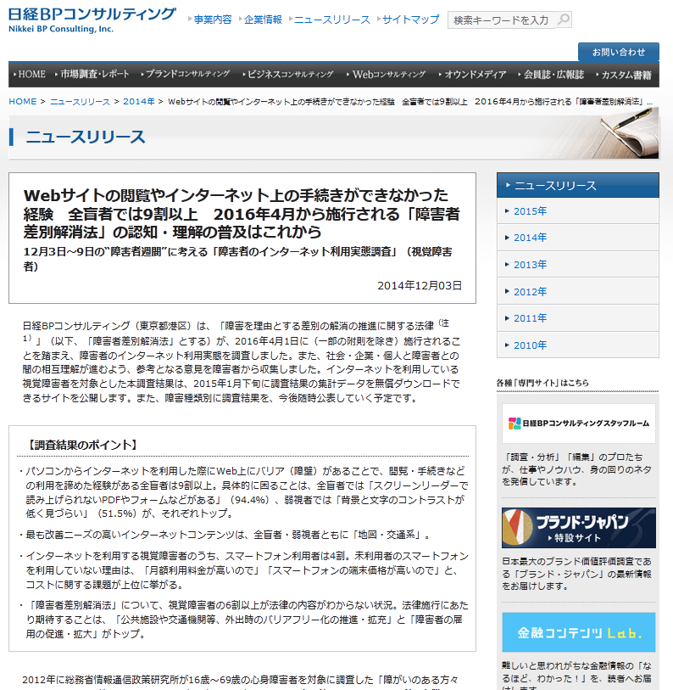
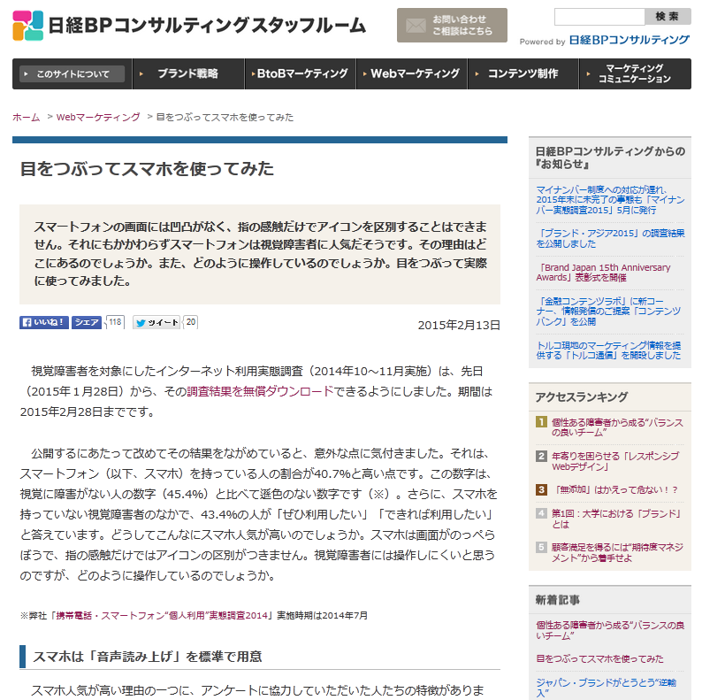
調査概要②
5
・調査対象者
NTTクラルティ株式会社およびその関係者のネットワークを用いて、機縁法（※）により、インターネットの利用経験のある視覚障害者を抽出し、140人から回答協力を得た。
※機縁法
ある調査のテーマに合った特定の調査対象者を設定・招集 するために、調査員の対人ルートや関係者の縁故関係などから標本を選ぶ方法。
・調査項目
次の5つのテーマを設定し、調査設計を行った。
（1人あたりの回答設問数は最大35問）
I. インターネット利用
（パソコン編・スマートフォン編）
Ⅱ. 障害者差別解消法
Ⅲ. 2020年東京オリンピック・パラリンピック
Ⅳ. 就業状況
Ⅴ. 介助支援状況
2014年12月3日
ニュースリリース
http://consult.nikkeibp.co.jp/news/2014/1203sa/
2015年2月13日
スタッフルーム
https://consult.nikkeibp.co.jp/staffroom/archives/994/

Slide 6
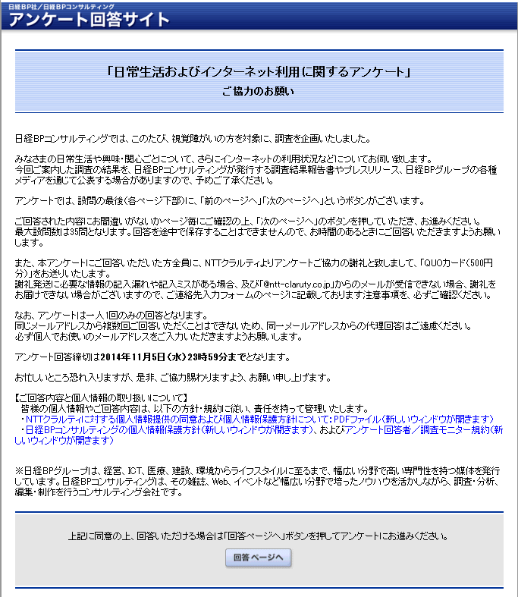
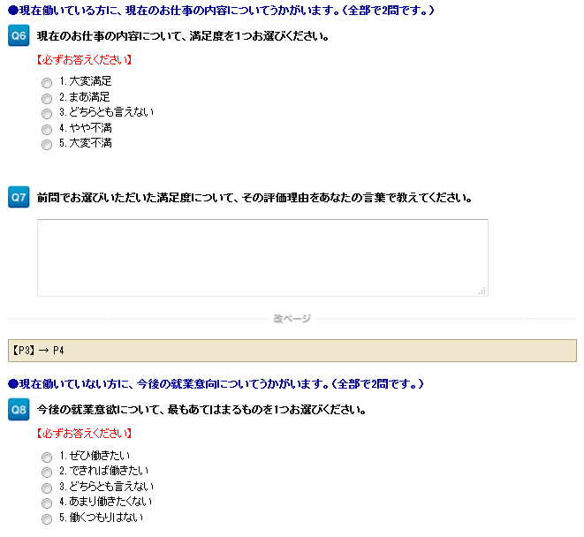
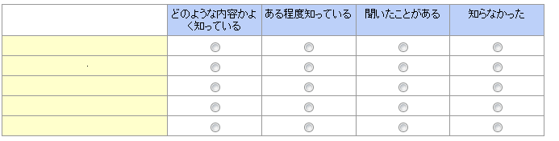
参考）調査画面
6
×
※表組み形式の
設問は入れない

Slide 7
調査回答者の属性①
7
見え方（※）
性別
年代
※ 本調査では、見え方について、「全盲（日常生活で活字の読み書きが困難な視力）」と
「弱視（日常生活で拡大読書器やルーペなどの補助具を使用して活字の読み書きができる、
または見えづらいが活字の読み書きができる程度の視力）」と定義し、アンケート内で選択。

Slide 8
調査回答者の属性②
8
就業状況
※0％の場合は、
データラベル非表示
Q.あなたの就業状態について、最もあてはまるものを1つお選びください。

Slide 9
1.モバイル端末所有状況
9
全盲者では「携帯電話・PHSユーザー」が最も多く、6割超。
弱視者では「Androidユーザー」（16.2％）と「iPhoneユーザー」（30.9％）の合計は47.1％となり、携帯電話・PHSユーザー（48.5％）とほぼ同じ割合となる。
34.7％
47.1％
※0％の場合は、
データラベル非表示
Q.あなたは、スマートフォンをお持ちですか？最もあてはまるものを1 つお選びください。

Slide 10
2. パソコン利用時の支援技術・設定変更
10
全盲者ではほぼ全員がスクリーンリーダーを利用。
弱視者では「文字サイズを見やすく拡大して利用している」が最も多く約7割。スクリーンリーダーを利用している人も半数いた。
全盲
n=72
弱視
n=68
Q.パソコンからインターネットを利用する際、支援技術や設定変更（スクリーンリーダー・画面拡大ソフト・画面
配色の変更など）を利用していますか。あてはまるものを全てお選びください。
※0％の場合は、
データラベル非表示

Slide 11
3.現在の利用満足度(パソコン)
11
全盲者、弱視者ともに「まあ満足」が多く、「大変満足」を足すと満足派は7割近い。満足度の傾向はどちらもほぼ同じ。
サンプル数過少のため参考値ではあるが、50代においてやや不満派が多い。
Q.現在のパソコンの利用満足度について、最もあてはまるものを１つお選びください。
※0％の場合は、
データラベル非表示

Slide 12
4.現在の利用満足度(スマートフォン)
12
全盲者、弱視者ともに「まあ満足」が多く、「大変満足」を足すと満足派は7割近く、満足度の傾向はどちらもほぼ同じ。
パソコンの利用満足度と同様の満足傾向が見られた。
Q.現在のスマートフォンの利用満足度について、最もあてはまるものを１つお選びください。
※0％の場合は、
データラベル非表示

Slide 13
5-1. よく利用するインターネットコンテンツ1～10位(パソコン)
13
全盲者、弱視者ともに上位4つは同じ結果となり、上から順に「Eメール」「趣味」「地図・交通」「ニュース」となる。
全盲者においては、「オンラインバンキング」も4割近くと高く、トップ10入りした。
全盲
n=72
弱視
n=68
Q.パソコンからよく利用するインターネットコンテンツについて、あてはまるものを全てお選びください。
※0％の場合は、
データラベル非表示

Slide 14
5-2. よく利用するインターネットコンテンツ11～20位(パソコン)
14
全盲
n=72
弱視
n=68
Q.現在のスマートフォンの利用満足度について、最もあてはまるものを１つお選びください。

Slide 15
6-1. よく利用するインターネットコンテンツ1～10位(SP)
15
サンプル数過少のため参考値ではあるが、1位は全盲者では「Eメール」「動画・音楽の視聴」、弱視者は「ニュース閲覧」となり、異なる結果となった。
「SNS・メッセージ・チャットサービス」は全盲者・弱視者ともに利用は７割前後と高かった。
全盲
弱視
n=32
n=25
Q.スマートフォンからよく利用するインターネットコンテンツについて、あてはまるものを全てお選びください。
※0％の場合は、
データラベル非表示

Slide 16
16
6-2. よく利用するインターネットコンテンツ11～20位(SP)
全盲
弱視
n=32
n=25
Q.スマートフォンからよく利用するインターネットコンテンツについて、あてはまるものを全てお選びください。
※0％の場合は、
データラベル非表示

Slide 17
7-1. Web上のバリアにより閲覧や手続きなどを諦めた経験（PC）
17
パソコンからインターネットを利用する際に、ウェブ上にバリアがあることで欲しかった情報を見たり、手続きが出来なかった経験は、「よくある」（36.1％）と「たまにある」（55.6％）を足すと、全盲者では9割以上となった。また、弱視者も58.9％となり半数を超えた。
サンプル数過少のため参考値ではあるが、50代・60代以上では「よくある」が4割超と、特に高い。
91.7％
58.9％
Q.パソコンからインターネットを利用する際に、ウェブ上にバリアがあることで欲しかった情報を見ることができなかったり、利用したい手続きが最後までできなかった経験はありますか。
※0％の場合は、
データラベル非表示

Slide 18
7-2. Web上のバリアにより閲覧や手続きなどを諦めた経験（PC）
18
ブログ登録などで最後に画面認証が有る場合、一人でできず断念したり目の見える方に
手伝っていただいたりすることが有ります。
それからお店のホームページのライブ情報やメニューの所で「画像」としか言わないページも有りますので全く分からないこともよく有ります。
インターネットはだれもが見られるものでなくてはいけないはずです。ホームページを設ける際は、必ずシンプルな文章だけのページも作っていただきたいものです。それから企業研修などで、
「テキストページの作り方」を必須項目にいれていただきたいと願っております。（30代男性/全盲）
ほぼ、画像で構成されているページがあり、何も読まない。
バナーをクリックしないと次へ進めない。スクリーンリーダーがバナーを読まない。
インターネットショッピングで画像の説明がないので、どんな製品かわからない。全部画面を読んでいるうちに、どこにいるのかわからなくなる。（目的の場所にたどり着けない。）（50代女性/全盲）
Q.パソコン利用時に、ウェブ上にバリアがあることで欲しかった情報を見ることができなかったり、利用したい手続きが最後までできなかった経験があった方は、 具体的にどのようなシーンがあったか、ご経験についてお聞かせください。

Slide 19
7-3. Web上のバリアにより閲覧や手続きなどを諦めた経験（PC）
19
・LIVEのチケットが画像認証によって購入できなかった。
・サービスを利用する際、ID登録をしようとしたら画像認証があることで新規IDが作成できなかった。
・新幹線の指定券を取る際にフラットシートの席が緑色になっているという説明はあったが、その緑色の席がどこかわからず取れなかった。
・パソコンを購入しようとした際、パソコンのカスタマイズや住所などは入力できたが、一番最後の購入ボタンがキーボードから操作できず購入できなかった。
・flashコンテンツで作成されている雑誌がスクリーンリーダーに対応していなくて情報を得られなかった。 （30代男性/全盲）
インターネットバンキング・ネット通販などで時折サービス画面がリニューアルされて今までできた操作ができなくなった経験あり。画面リニューアルが改善でなく改悪になった。（50代男性/全盲）
Q.パソコン利用時に、ウェブ上にバリアがあることで欲しかった情報を見ることができなかったり、利用したい手続きが最後までできなかった経験があった方は、 具体的にどのようなシーンがあったか、ご経験についてお聞かせください。

Slide 20
7-4. Web上のバリアにより閲覧や手続きなどを諦めた経験（PC）
20
白黒反転をしているので画像が見られない。フラッシュやアイコンといったたぐいが表示されない。（30代男性/弱視）
・いつも利用しているホームページがリニューアルされた場合など、操作ミスで利用規約に同意しないとしてしまったが、その後に利用規約を探しても見つけることが出来なかった。
・知識不足のため、専門用語で不明なときは、すぐにあきらめている。 （50代男性/弱視）
・ログインや入会の承認などで、画面の番号などを入力させられるが、わからないことが多い（見えない、タイムアウト）。
・Javaのアップデートなどの独自のダイアログやページで文字が背景に溶け込む
・基本、ハイコントラストを考慮してない。 （40代男性/弱視）
Q.パソコン利用時に、ウェブ上にバリアがあることで欲しかった情報を見ることができなかったり、利用したい手続きが最後までできなかった経験があった方は、 具体的にどのようなシーンがあったか、ご経験についてお聞かせください。

Slide 21
8-1. Web上のバリアにより閲覧や手続きなどを諦めた経験（SP）
21
スマートフォンからインターネットを利用する際に、ウェブ上にバリアがあることで欲しかった情報を見たり、手続きが出来なかった経験は、「よくある」「たまにある」を足すと、全盲者では84.0％となった。
弱視者については「あまりない」（43.8％）が高く、 「よくある」「たまにある」の小計は43.8％となり、両者ともPCよりも低い結果になった。
84.0％
43.8％
Q.スマートフォンからインターネットを利用する際に、ウェブ上にバリアがあることで欲しかった情報を見ることができなかったり、利用したい手続きが最後までできなかった経験はありますか。
※0％の場合は、
データラベル非表示

Slide 22
8-2. Web上のバリアにより閲覧や手続きなどを諦めた経験（SP）
22
・アプリの読み上げ対応状況がよくないため、商品の購入ができない。
・外出時に乗換検索などをしたいが、文字入力が不便であるためすぐに情報を検索できない。 （30代男性/全盲）
読み上げ精度が十分ではないために、適切な項目を選択できず目的の情報にたどり着くのに大幅に時間を取られる場合がある。 （40代男性/全盲）
Voice Overではサイト上にあるボタンを「ボタン」としか認識しない時がある。 （30代男性/全盲）
駅時刻表を調べようとして駅名を入力、検索にヒットしたことまでは確認できたが、その後余計な情報が多すぎて本文にたどり着けず、目的を達する前に時間が過ぎてしまった。
（30代男性/全盲）
Q.スマートフォン利用時に、ウェブ上にバリアがあることで欲しかった情報を見ることができなかったり、利用したい手続きが最後までできなかった経験があった方は、 具体的にどのようなシーンがあったか、ご経験についてお聞かせください。

Slide 23
8-3. Web上のバリアにより閲覧や手続きなどを諦めた経験（SP）
23
機能名称がわかりづらく、マッチするサポート機能の組み合わせや活用ができていない。入力操作時に不便。健常者との互換性がない設定でサポートをもらうのに不便。 （40代男性/弱視）
画面を拡大すると前面にある広告が拡大され、本文が読めなかったことがある。（20代男性/弱視）
画像に説明がない、不十分で内容がわからない。ボタンが何のボタンかわからないことがある。ある特定のサイトで、スクリーンリーダ（VoiceOver）をONにしていると、操作中に表示がおかしくなることがあり、スクリーンリーダをいったんOFFにしたり、再読み込みなどをしなければならなくなる。 （40代男性/弱視）
スマートフォン用の画面設定で表示されたときに、文字が拡大できず、認識しづらい。
（30代男性/弱視）
Q.スマートフォン利用時に、ウェブ上にバリアがあることで欲しかった情報を見ることができなかったり、利用したい手続きが最後までできなかった経験があった方は、 具体的にどのようなシーンがあったか、ご経験についてお聞かせください。

Slide 24
9-1. PCからインターネットを利用する際に困ること＜全盲者＞
24
全盲者がパソコンからインターネットを利用する際に困ることは、「スクリーンリーダーで読み上げられないPDFやフォーム」が最も高く、次いで「画像認証」「画像や写真に説明文がない」となった。
全盲
n=72
Q.パソコンからインターネットを利用する際に困ることについて、あてはまるものを全てお選びください。

Slide 25
9-2. PCからインターネットを利用する際に困ること＜弱視者＞
25
弱視者がパソコンからインターネットを利用する際に困ることは、「背景と文字のコントラストが低く見づらい」が最も高い。4位には、全盲者でも上位にあった「画像認証」が挙がった。
弱視
n=68
Q.パソコンからインターネットを利用する際に困ることについて、あてはまるものを全てお選びください。

Slide 26
10-1. SPからインターネットを利用する際に困ること＜全盲者＞
26
サンプル数過少のため参考値ではあるが、全盲者がスマートフォンからインターネットを利用する際に困ることのTOP3は全て「スクリーンリーダーの読み上げ」に関する困りごとであった。
全盲
n=25
Q.パソコンからインターネットを利用する際に困ることについて、あてはまるものを全てお選びください。

Slide 27
10-2. SPからインターネットを利用する際に困ること＜弱視者＞
27
弱視者がスマートフォンからインターネットを利用する際に困ることについては、順位は入替るものの上位2つはPCと同じで「文字サイズの不適切さ」や「背景と文字のコントラスト」となった。
弱視
n=32
Q.パソコンからインターネットを利用する際に困ることについて、あてはまるものを全てお選びください。

Slide 28
11. もっと利用したいインターネットコンテンツ1～10位（PC）
28
利用環境が整えられれば、パソコンからもっと利用したいと思うインターネットコンテンツについて、優先度が高いものを3つまで選んでもらったところ、全盲者、弱視者ともに1位は「地図・交通」となり2位に大差を付ける。また、全盲者では3位に「オンラインバンキング」が入る。
全盲
n=72
弱視
n=68
Q.利用環境が整えられれば、パソコンからもっと利用したいと思うインターネットコンテンツについて、優先度が高いものを上位3つまでお選びください。
※0％の場合は、
データラベル非表示

Slide 29
29
12. もっと利用したいインターネットコンテンツ1～10位（SP）
全盲者、弱視者ともにパソコン同様「地図・交通」が1位となった。
全盲
n=72
弱視
n=68
Q.利用環境が整えられれば、スマートフォンからもっと利用したいと思うインターネットコンテンツについて、優先度が高いものを上位3つまでお選びください。
※0％の場合は、
データラベル非表示

Slide 30
30
13.障害者差別解消法の施行に期待すること
「障害者差別解消法」施行に期待することの4位に、「インターネット上における、サービス利用時の手続きが独力でできるようになること」がランクインする。また、全盲者においては「障がい者の雇用の促進・拡充」に次ぐ2位となる。
Q. 「障害者差別解消法」施行に期待することはありますか。あなたのお気持ちについて、あてはまるものを全てお選びください。

Slide 31
31
14.障害者差別解消法に対する意見
成立時を含め、一般の報道でほとんど取り上げられていない現状が問題と思います。単に法律ができても、周知されなければ意味がないので、権利条約批准も含めて周知する中で、社会的な議論を踏まえながら改善していって欲しい。 （40代男性/全盲）
我々障害者自身がこの法律を過大解釈して起こしたアクションにより、逆にこの法律の趣旨が社会に浸透しないような結果を引き起こさないよう十分注意していきたいです。 （40代男性/全盲）
東日本大震災の時に感じたことは、災害が起きた時は障碍者が避難したり帰宅するのが健常者以上に苦労する。対策を勤務先に対策をまかせっきりにするのではなく、国でもどうするのかをはっきりさせてほしい。特に避難所に関しては障碍者は見つけるのが困難だったり、行けたとしても設備などの面から利用できないことが多々あると思います。 （30代女性/弱視）
絵に描いた餅にしないでほしい。理念は立派でも、すぐに骨抜きになりがちな福祉政策にはうんざり。そんな法律にならないことを期待する。 （50代女性/弱視）

Slide 32
32
調査結果のまとめ
・パソコンからインターネットを利用した際にWeb上にバリア（障壁）があることで、閲覧・手続きなどの利用を諦めた経験がある全盲者は9割以上。弱視者においても6割が経験。
・具体的に困ることとしては、全盲者では「スクリーンリーダーで読み上げらないコンテンツ」と「画像認証」が多い。
弱視者では「背景と文字のコントラスト」や「不適切な文字サイズ」となった。
・最も改善ニーズの高いインターネットコンテンツは、全盲者・弱視者ともに「地図・交通系」。
・「障害者差別解消法」施行にあたり、特に全盲者において、「インターネット上における、サービス利用時の手続きが独力でできるようになること」に対する期待・要望は高い。

